Slide 1
Equipo: 9
Ciclo escolar 2019-2020 / 5to. año
Nombre de maestro y su asignatura:
Ma. Jovita Galindo Rodríguez (Química III)
Patricia Vidales (Biología IV)
Ma. De Lourdes Vázquez Nieto ( Edu. Salud)
Alejandro Guzmán Silva (Química III)
Nombre del proyecto: ¿ALIMENTOS CHATARRA FUTURO CHATARRA?

Slide 8
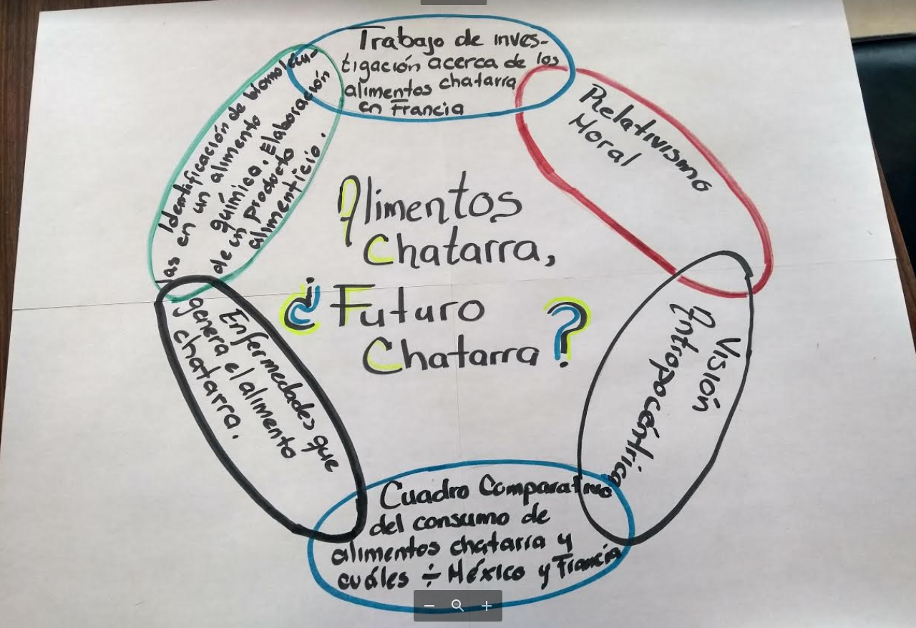
Interdisciplinariedad en los programas indicativos:

Slide 9
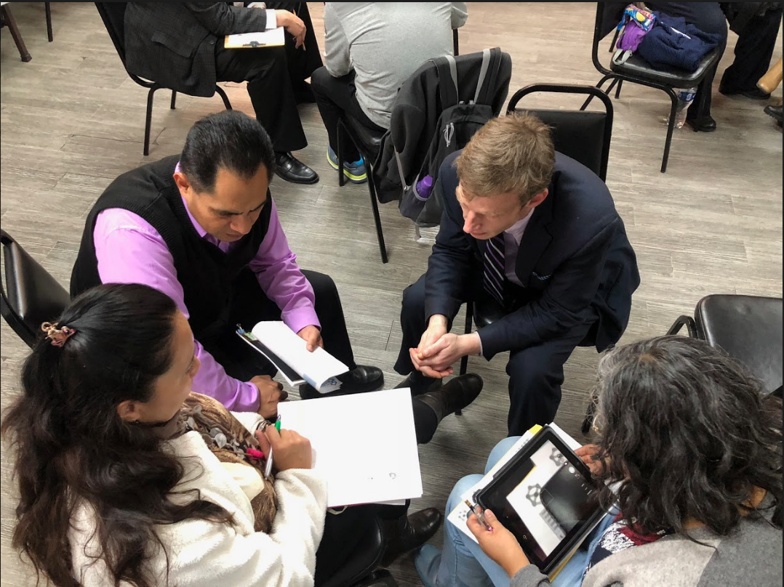

Slide 10
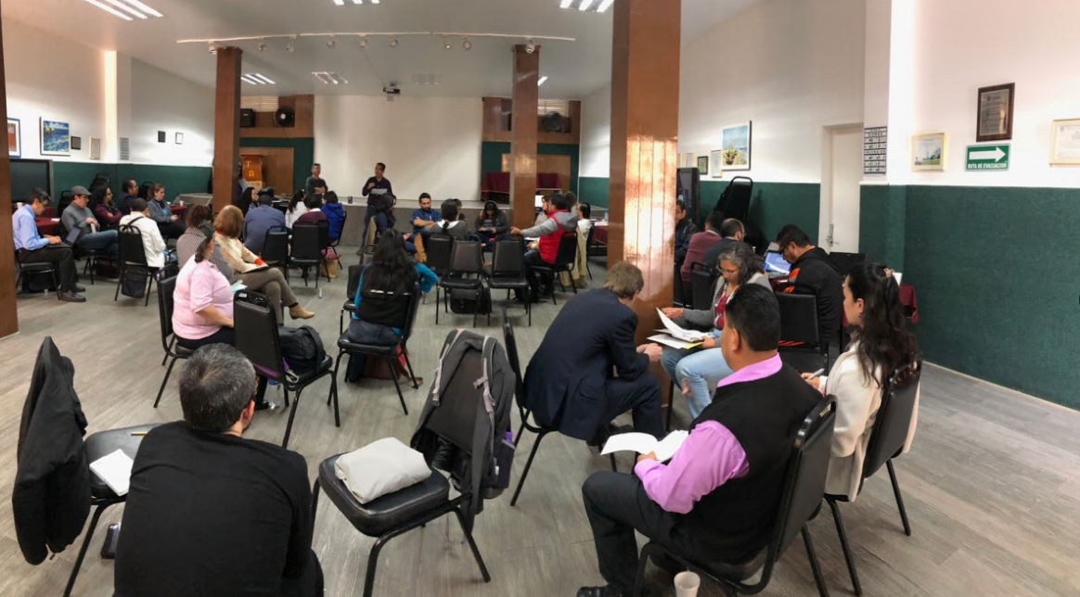

Slide 11
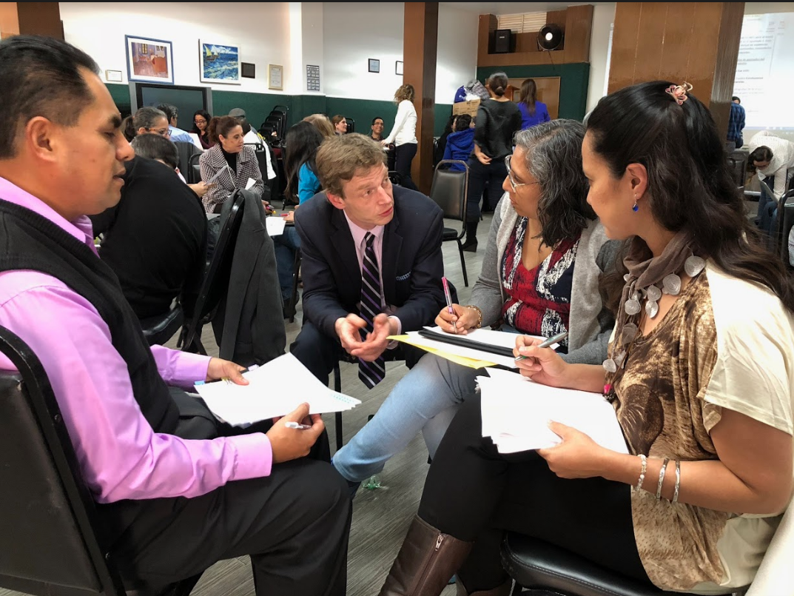

Slide 12
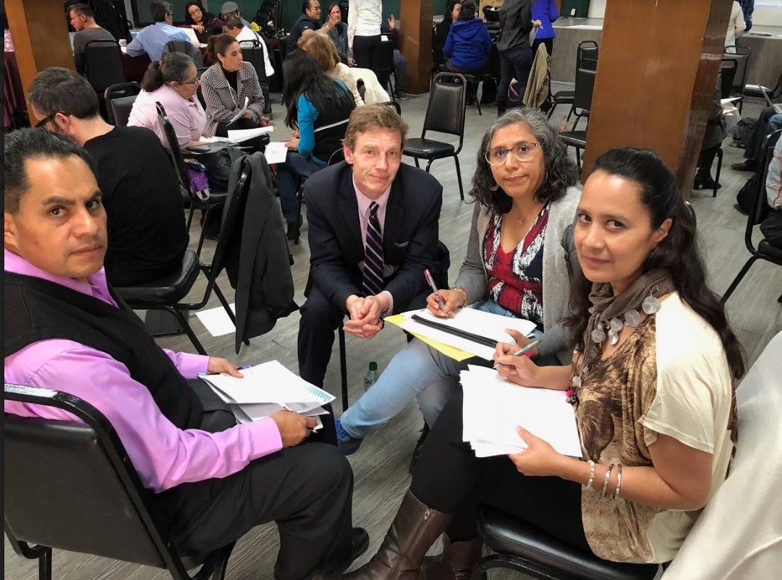

Slide 13
Cuestionar
Informar
Decidir
Investigar
Suponer
Implicar
Razonar
Aclarar
Precisar
Imparcialidad
Profundizar
Preguntas
Resolución definitiva
Análisis
Evaluaciones
Preguntas
Define valores
Investigación científica Generadores de estudio
Disciplinas académicas involucradas
Lógica Estado de ciencias
Heteronomía Instituciones
Transcendencias

Slide 14
Indagación
1.Identificación
y
planeación
2. Definir y analizar
4 Bases (preguntas, observaciones revisiones).
4 Resultados (reunir, analizar, interpretar)
2 Apertura guía acoplada
3. Condensar información
4. Explicar por pruebas
Planeación de problemas
Enfatizar un pensamiento crítico
Divulgar por argumentación
Basado sobre método científico
Varias definiciones
3 Por personas que se enfocan en proceso (historia, implícito y explicito)

Slide 15
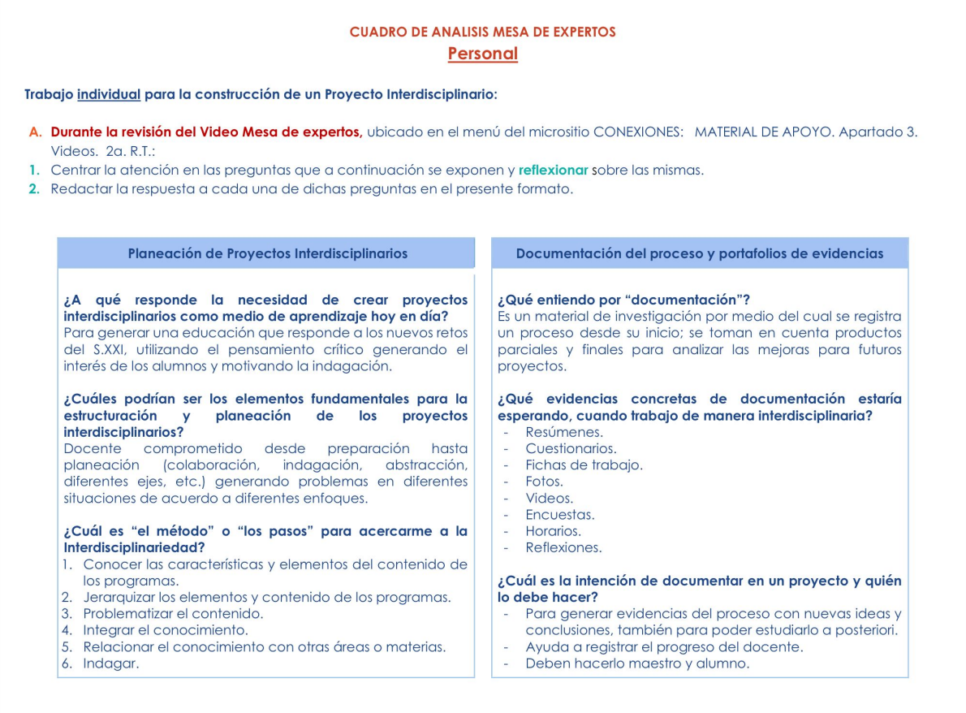

Slide 16
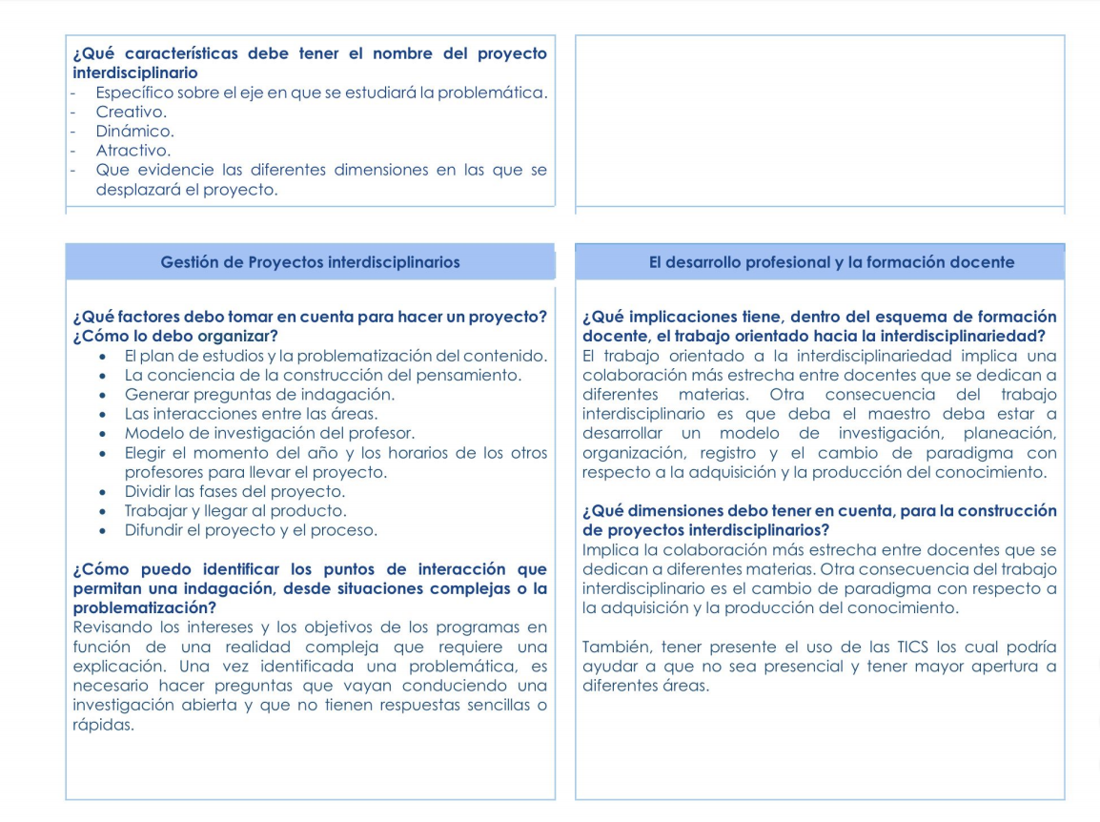

Slide 17
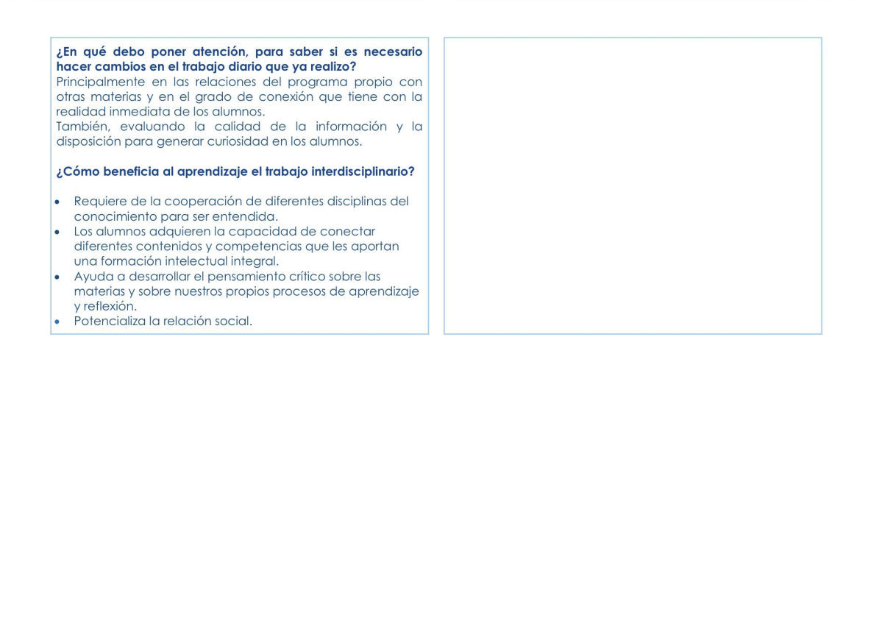

Slide 18
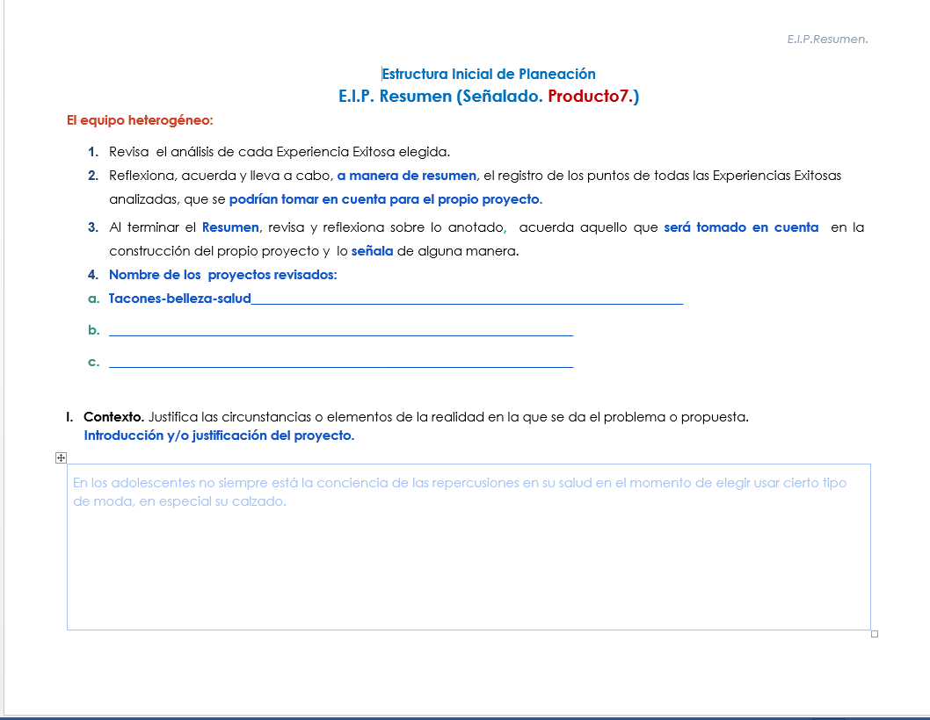

Slide 19
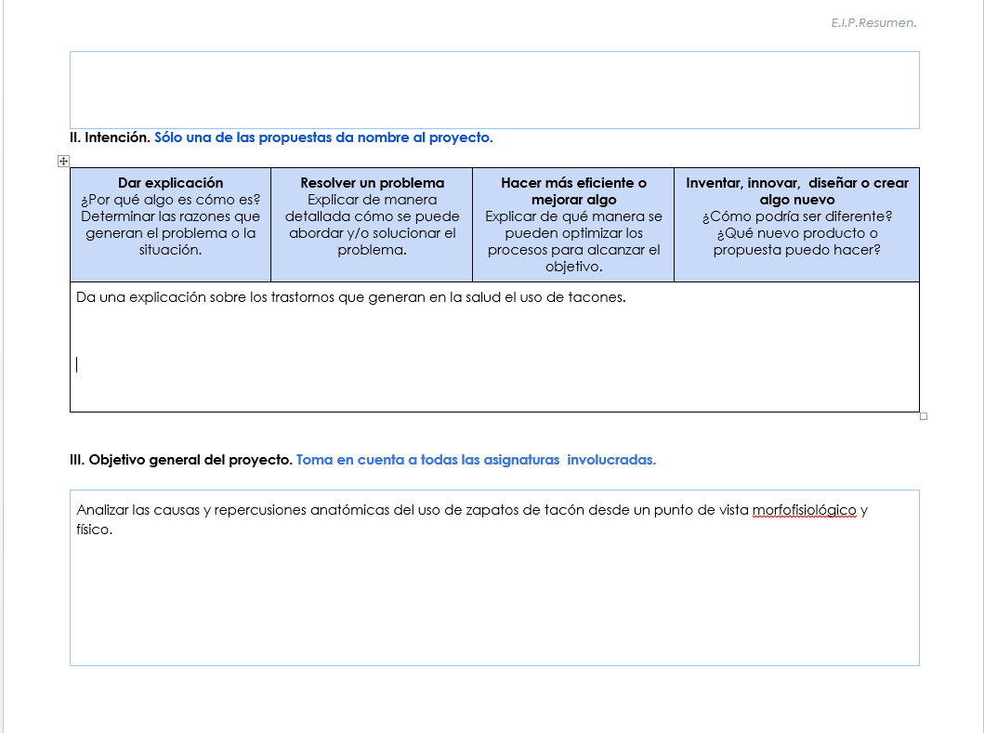

Slide 20
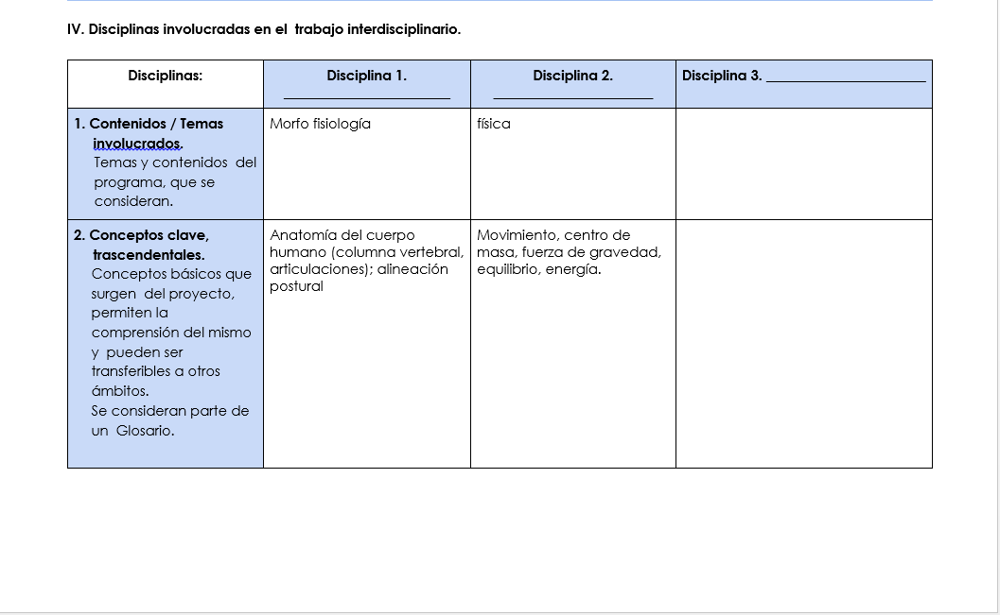

Slide 21
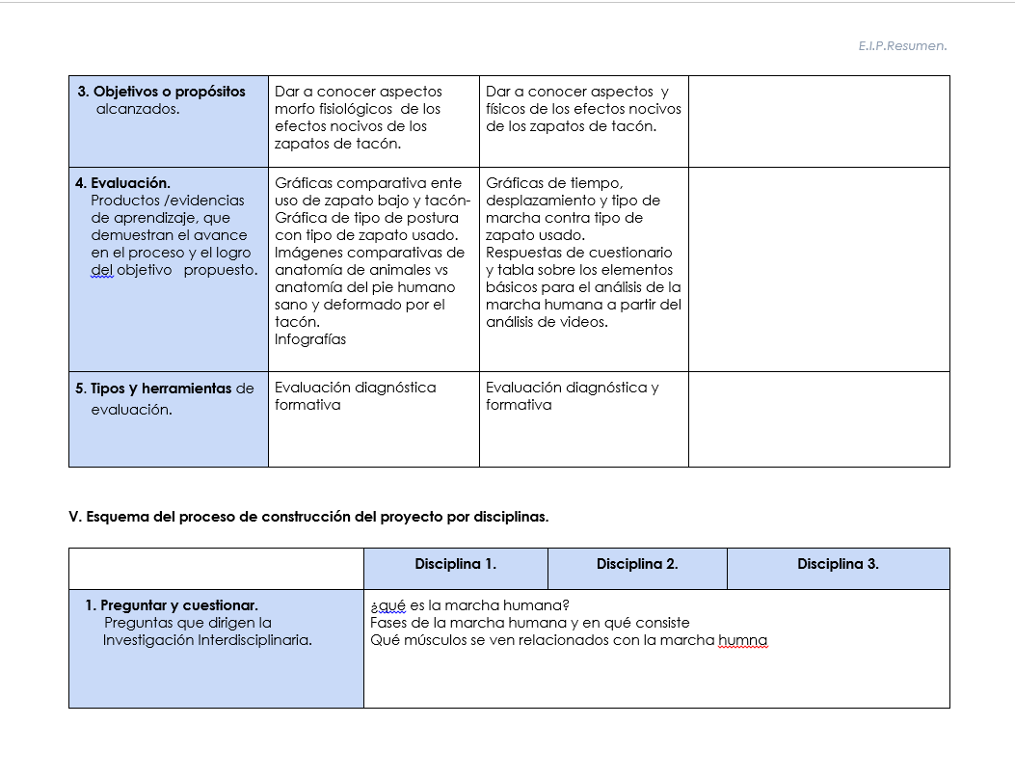

Slide 22
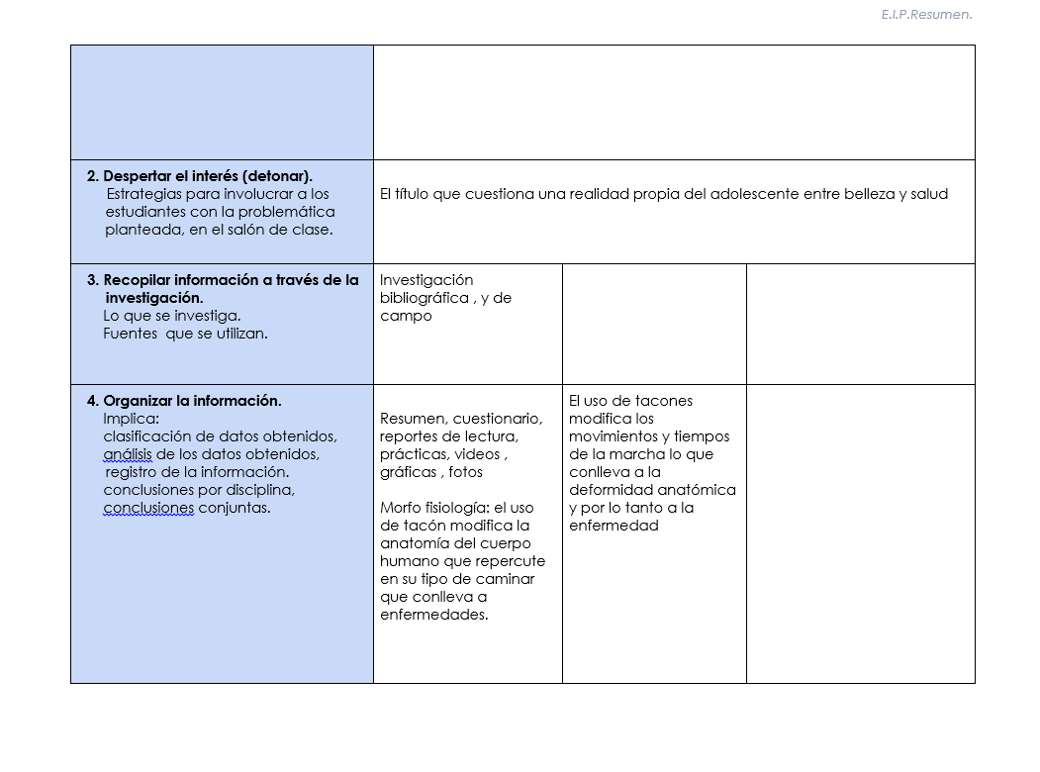

Slide 23
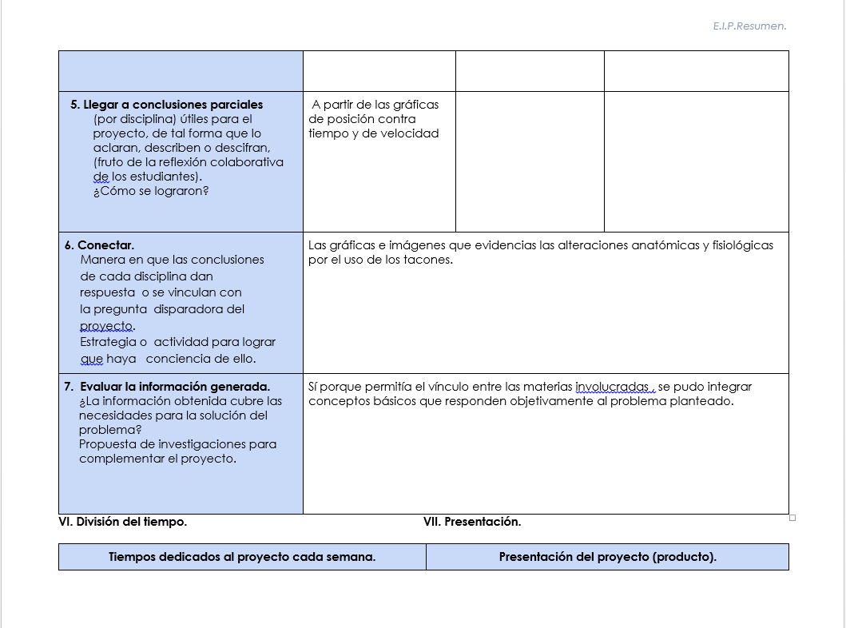

Slide 24
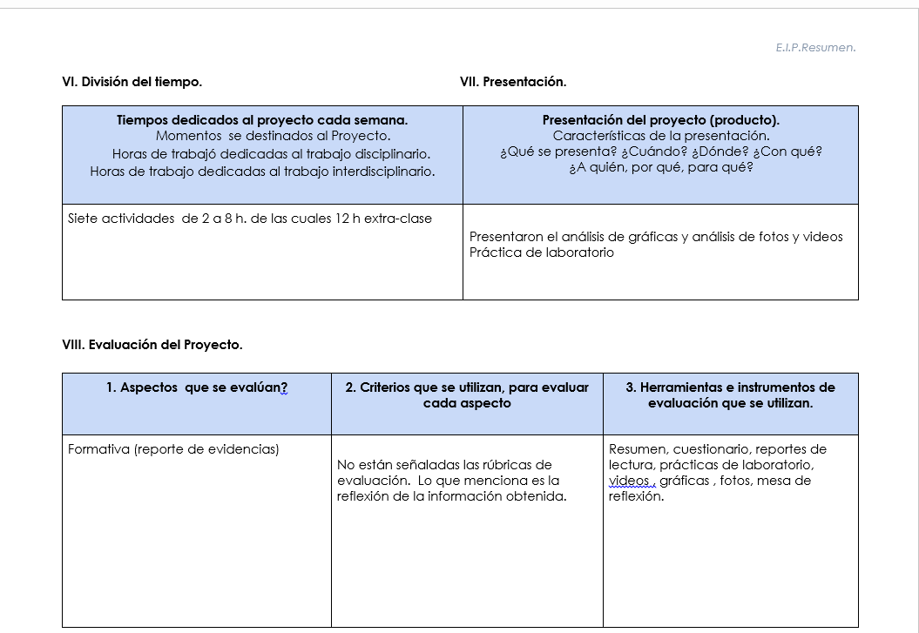

Slide 25
Tema: ¿ALIMENTOS CHATARRA FUTURO CHATARRA?
I. Contexto I
Introducción
¿Qué induce a los jóvenes a consumir en exceso alimentos chatarra ?
¿Qué condiciones rodean el consumo frecuente de estos alimentos más allá de la mercadotecnia?
II. Intención
¿Qué se considera alimento chatarra?
¿Qué condiciones nos lleva a consumirlo?
¿Qué cantidades y tipo de alimentos se consumen?
¿Qué alances tiene la mercadotecnia en el consumo de estos alimentos?

Slide 26
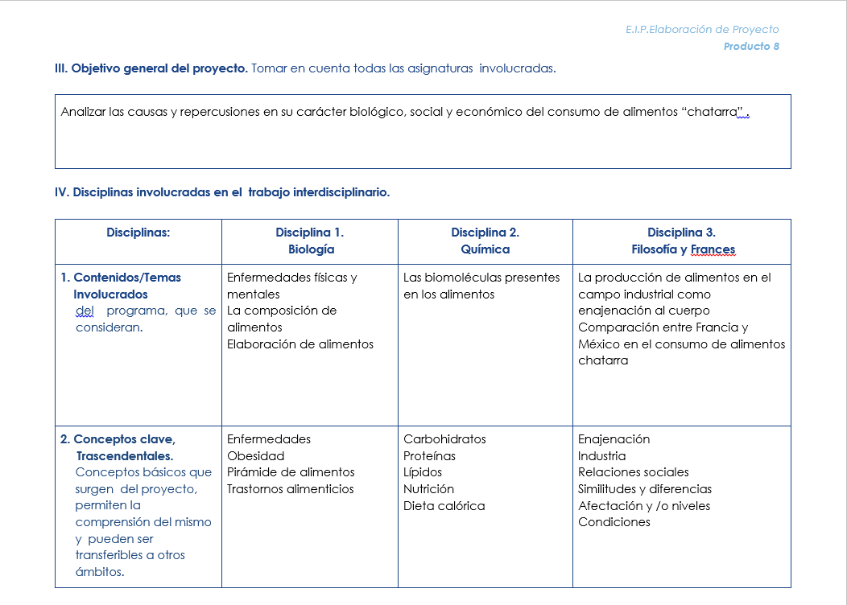

Slide 27
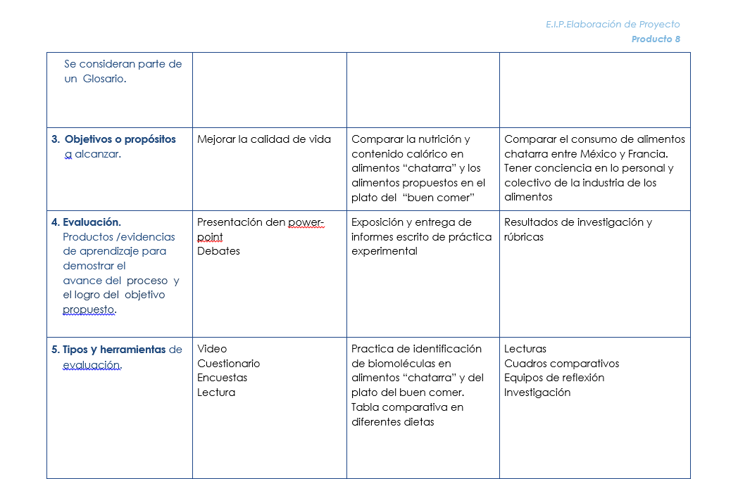

Slide 28
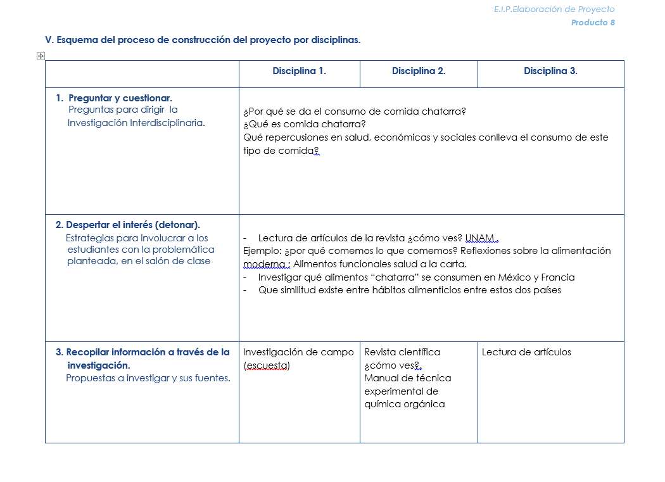

Slide 29
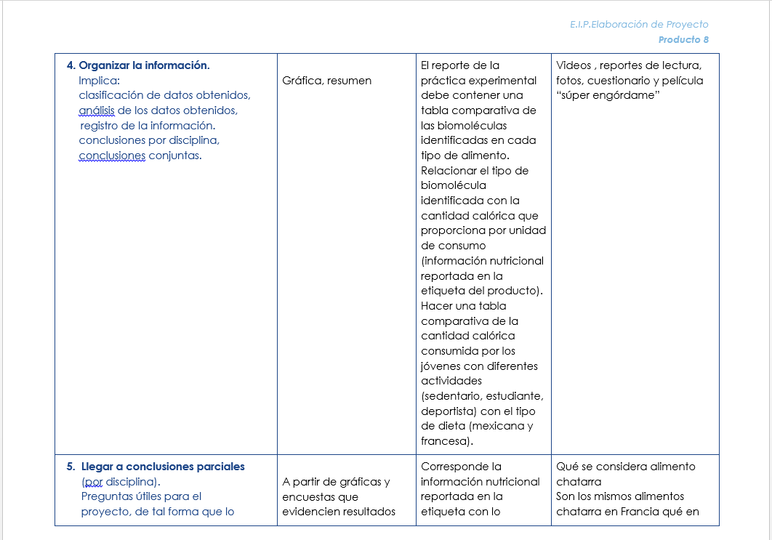

Slide 30
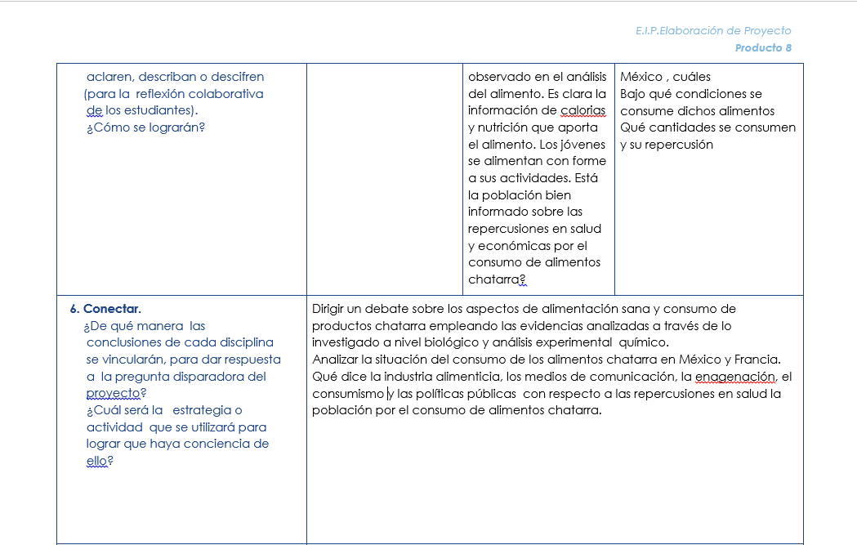

Slide 38
SUMATIVA
DIAGNOSTICA
Diario de trabajo
T. INTERROGATORRIO
Escala de actitudes
T. OBSERVACIÓN
Pruebas escritas
Diario de clases
Tipos textuales, orales y escritos
Guía de observación
Preguntas de respuesta abierta
Registro Anecdótico
Técnicas de Evaluación
Debate
Ensayo
T. DESEMPEÑO
T. ANALISIS DEL DESEMPEÑO
Preguntas sobre procedimiento
Cuadernos de los alumnos, organizadores, gráficos
Portafolio
Rúbrica
Lista de cotejo
FORMATIVA

Slide 40
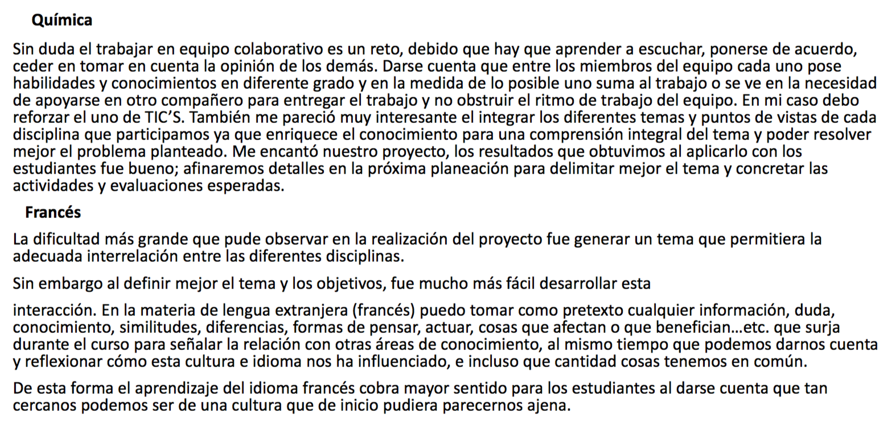

Slide 41
